Slide 1
Java Fx Mini Project
3조

Slide 2
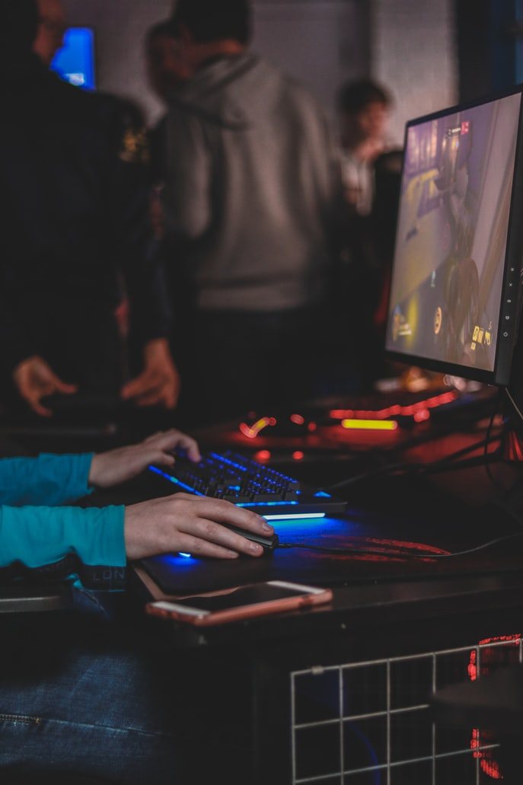
목차
1
Development ( 개발)
2
Diagram(다이어그램)
3
Story Board (스토리보드)

Slide 3
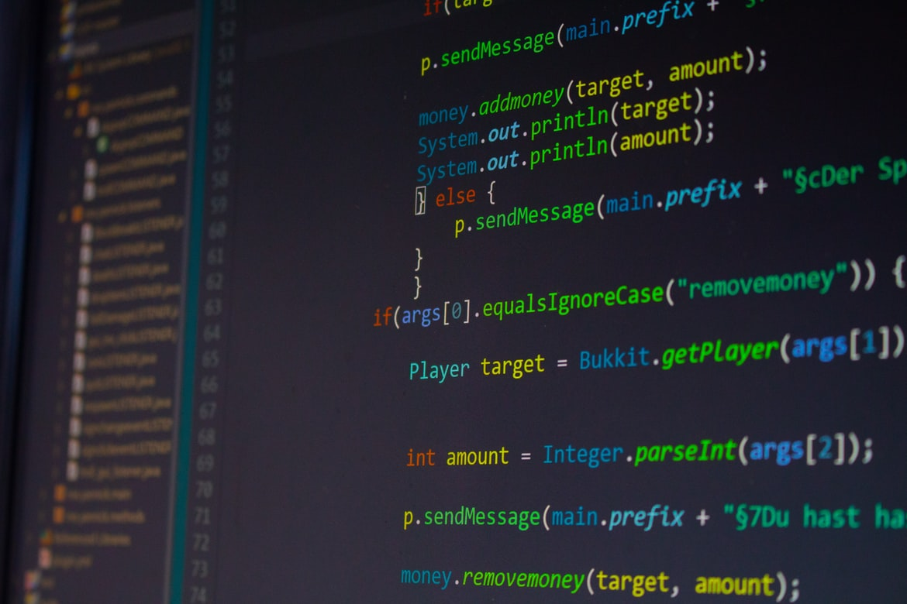
Part 1,
Development ( 개발)

Slide 4

Part 1,
개발목적
사용자가 PC방을 이용할 때 쉽고, 어려움 없이 사용할 수 있게 하며,
관리자가 PC방을 운영할 때 회원관리, 재고관리 등 쉽게 관리 할 수 있도록 개발하고자 한다.

Slide 5


Part 1,
개발목표
고객(이용자)
프로그램에서 직접 회원가입을 하고, 바로 로그인을 가능할 수 있게 한다.
시간충전창에서 사용자가 직접 시간을 충전할 수 있게 한다.
Main창에서 메뉴를 장바구니에 담아 주문할 수 있도록 한다.
관리자
고객이 주문한 메뉴를 확인하고 관리한다.
회원관리(수정, 삭제)를 가능할 수 있도록 한다.
물품재고를 관리(상품등록, 수정, 삭제)할 수 있도록 한다.

Slide 6

Part 1,
팀원 소개 및 구현내용
김지혜(팀장)
김설아
이단
정다정
조예은
시퀀스 다이어그램
GUI 제작
- 유저메인(UserMainForm)
- 메뉴선택(UserMenuForm)
유저메인 이벤트 코딩
메뉴선택 이벤트 코딩
관리자메인 이벤트 코딩
코드 전체 연결 작업
시퀀스 다이어그램
GUI제작
- 회원가입(JoinForm)
- 결제(PaymentForm)
재고관리 이벤트 코딩
상품확인 이벤트 코딩
발표
시퀀스 다이어그램
GUI 제작
- 관리자 메인(MasterMain)
- 재고확인(MasterInven)
로그인 이벤트 코딩
회원관리 이벤트 코딩
DB Table 설정
GUI 제작
- 회원관리(MemberManage)
- 시간충전(TimeCharge)
- 상품정보확인(InfoConfirm)
회원가입 이벤트 코딩
상품등록 이벤트 코딩
상품수정 이벤트 코딩
PPT제작
DB Table 설정
GUI 제작
- 로그인(Login)
- 상품 등록 (Item_Register)
- 상품 수정 (Item_Edit)
시간 충전 이벤트 코딩
결제 이벤트 코딩
전체 GUI 디자인 작업

Slide 7
Part 1,
개발일정
 | 9 | 10 | 11 | 12 | 13 | 14 | 15 | 16 | 17 | 18 | 19 | 20 | 21 | 22 | 23
주제선정
DB
UI 디자인& 구성
이벤트 구현
PPT제작
점검

Slide 8
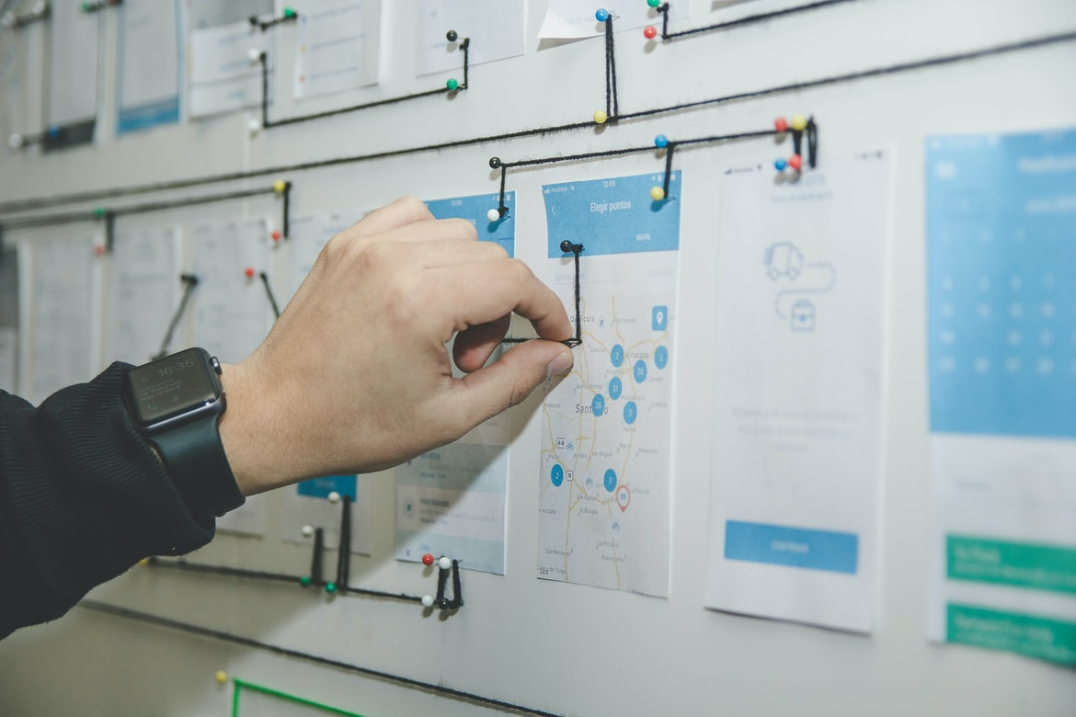
Part 2,
Diagram(다이어그램)

Slide 9
Part 2,
마인드맵
등록된 계정 로그인 -
로그인
판매
재고관리
상품등록, 수정
계정 생성 -
회원가입
PC방 이용/관리
회원관리
조회,수정, 삭제
원하는 시간 담는 기능 -
시간충전
장바구니 기능 -
주문리스트(조회,변경,취소) -
품절 확인 기능 -
상품구매
좌석조회
이용 좌석 확인
(아이디, 이용시간, 주문표시)

Slide 10

Part 2,
유스케이스 다이어그램
회원가입
시간충전
장바구니 담기
결제
로그인
이용자
유저 메인 창
메뉴선택
취소
시간충전
로그아웃

Slide 11

Part 2,
유스케이스 다이어그램
회원조회
회원수정
회원관리
회원삭제
상품등록
관리자 메인 창
재고관리
상품조회
상품수정
관리자
상품삭제
주문 내역 확인
좌석조회
이용자 좌석 확인

Slide 12
Part 2,
시퀀스 다이어그램 - 이용자
로그인
회원가입
회원정보DB
시간충전
이용자메인1
아이템DB
이용자메인2
결제창
판매DB
충전시간 DB 반환
회원가입 버튼 클릭
아이디 중복 버튼 클릭
ID 중복 확인 응답
아이디 검색 요청
시간충전 버튼 클릭
회원가입 버튼 클릭
ID 검색정보 응답
회원정보 DB 반환
충전시간 DB UPDATE
(잔여시간 無) 시간충전 버튼 클릭
판매 정보 INSERT
(잔여시간 有) 로그인 클릭
상품 카테고리 선택
상품 리스트 반환
상품 담고 결제버튼 클릭
판매 DB INSERT
로그아웃 성공
로그아웃 버튼 클릭
아이템 DB UPDATE

Slide 13
Part 2,
시퀀스 다이어그램 - 관리자
로그인
회원정보DB
관리자메인
아이템DB
회원관리
재고관리
상품등록
상품정보확인
판매DB
관리자계정
정보 불러오기
Admin계정 로그인
주문 아이템 List
DB 불러오기
아이템 DB 재고 정보 판매 DB에 등록
완료된 주문 DB 삭제
재고관리 버튼 클릭
회원관리 버튼 클릭
상품등록 버튼 클릭
회원 전체 & 개인 정보 요청
상품 선택 후 확인 버튼 클릭
회원 전체 & 개인 정보 반환
회원정보 DB UPDATE&DELETE
아이템 DB INSERT
아이템 DB UPDATE & DELETE

Slide 14
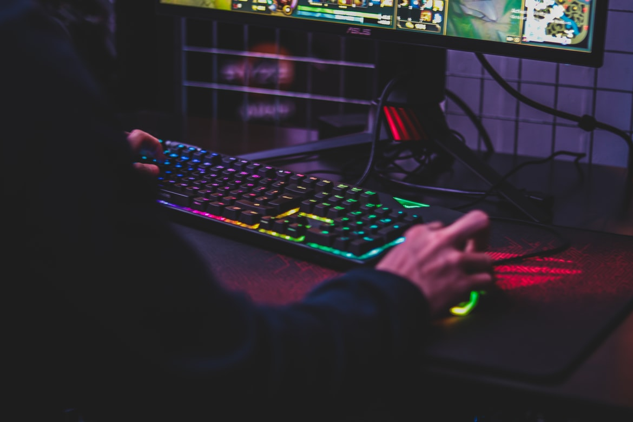
Part 3,
Story Board (구현화면)

Slide 15
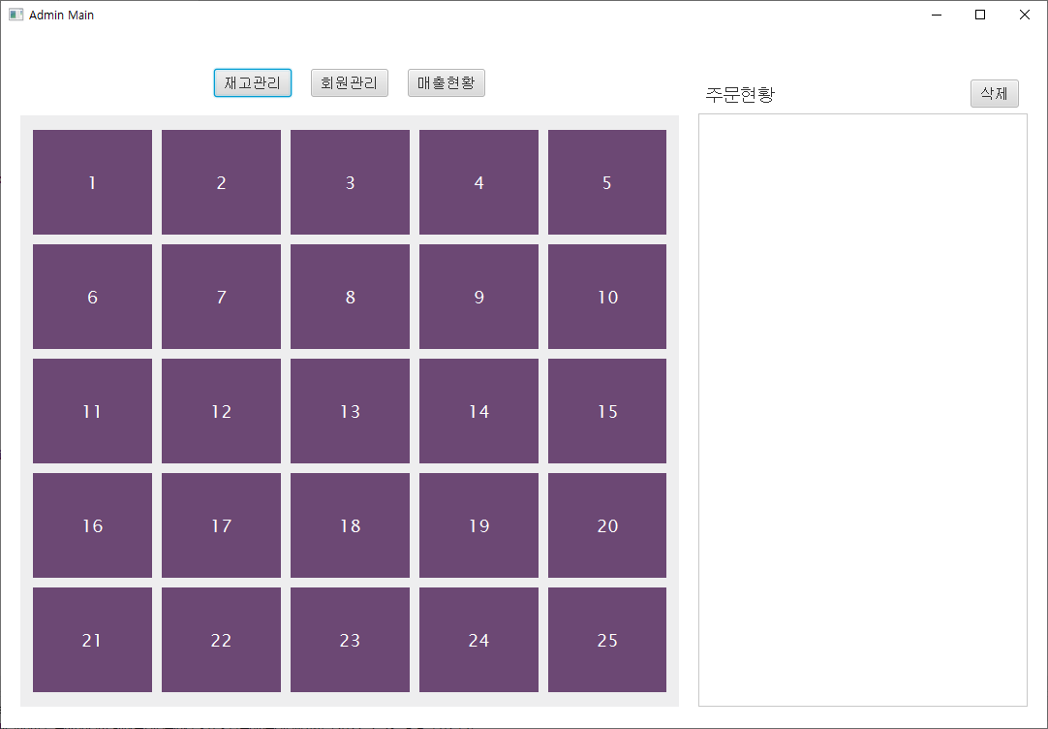
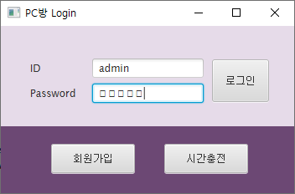
Part 3,
관리자 계정 로그인
처음 로그인 할 때 admin으로 로그인

Slide 16
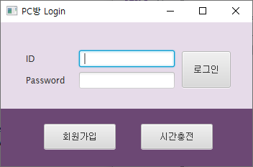
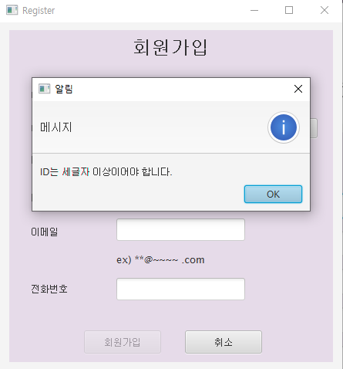
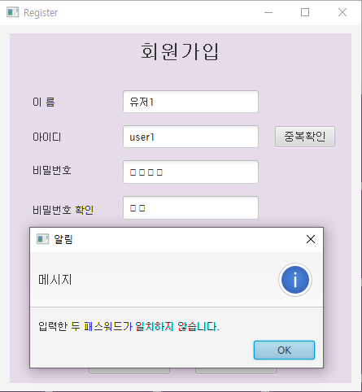
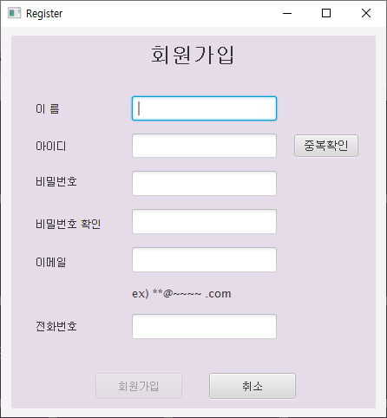
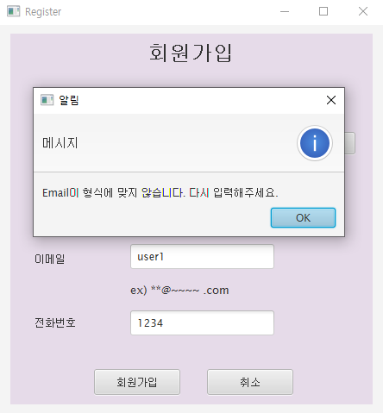
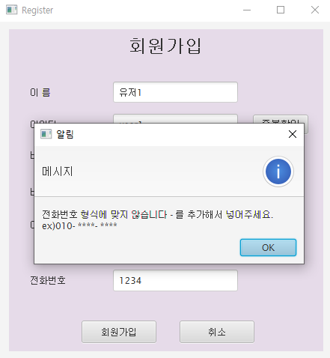
Part 3,
이용자 - 회원가입
Length이용한 id 제약조건
비밀번호 일치 제약조건
정규식을 이용한 email 제약조건
정규식을 이용한 전화번호 제약조건

Slide 17
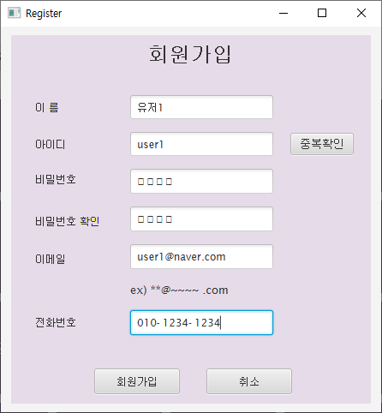
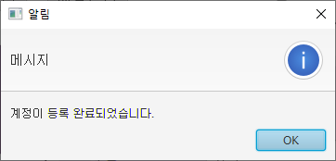
Part 3,
이용자 - 회원가입
모든 제약조건을 만족할 때 계정 생성 가능

Slide 18
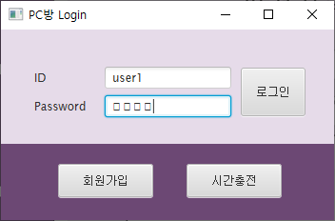
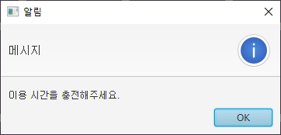
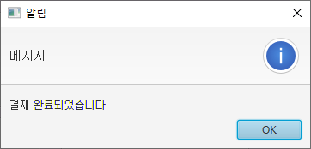
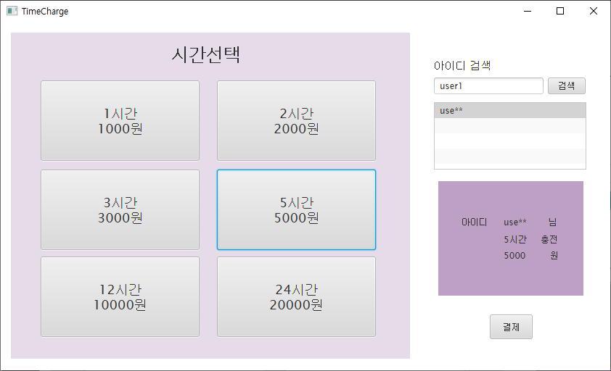
Part 3,
이용자 - 시간충전(로그인 전)
계정 생성 후 로그인하면 저장된 시간이 없어서 시간충전 alert
아이디 검색 후 Masking 된 아이디를 선택
시간 충전 후 로그인 하면 로그인 가능
시간선택
선택된 정보 확인창

Slide 19
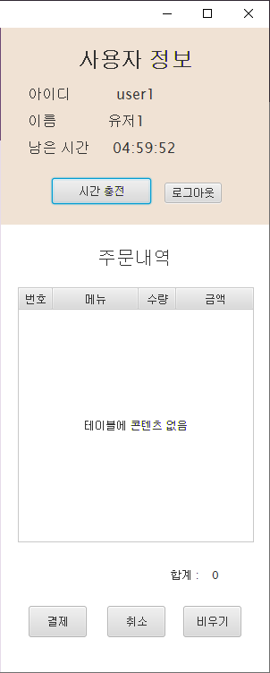
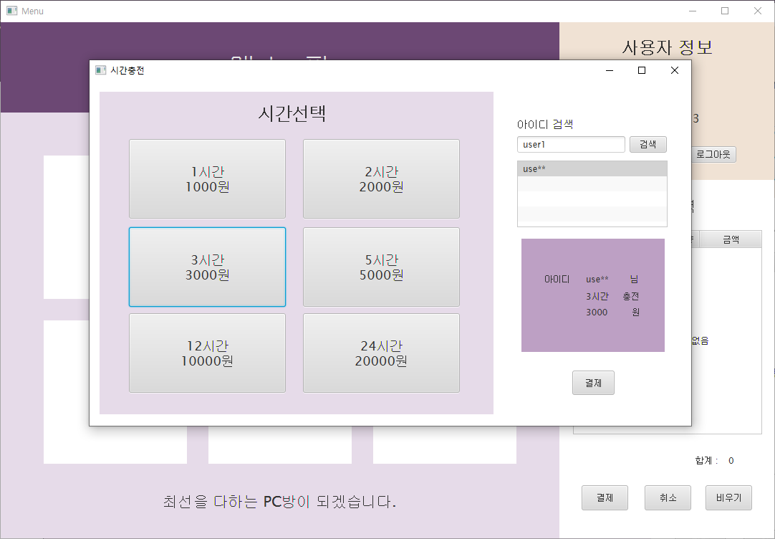


Part 3,
이용자 - 시간충전(이용 중 충전)
보유하고 있는 시간과 합산
시간은 타이머로 실시간 반영
사용자 메인 창에서 시간충전 가능
선택된 정보 확인창

Slide 20
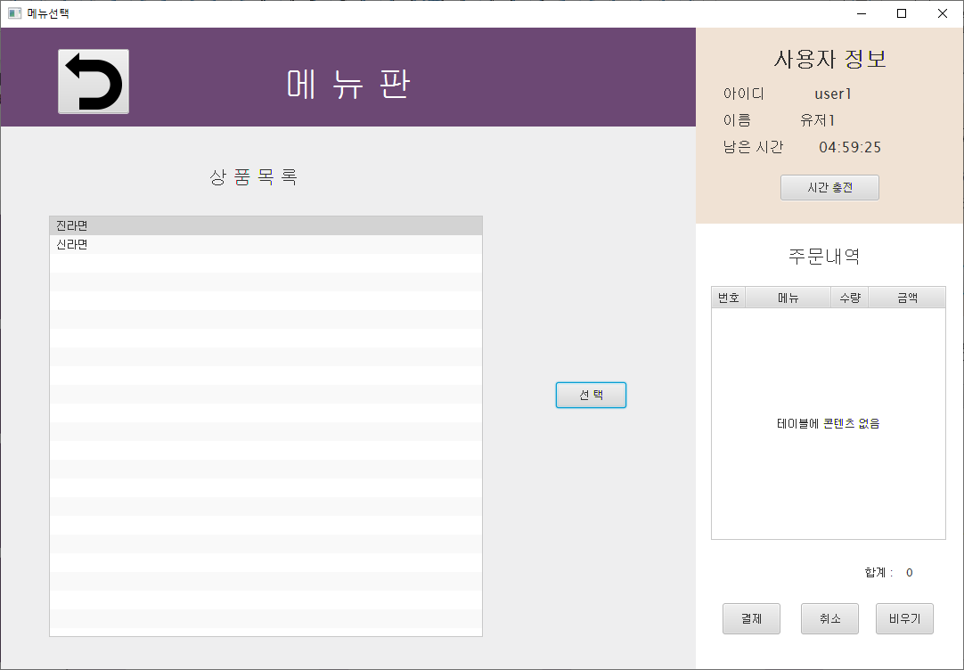

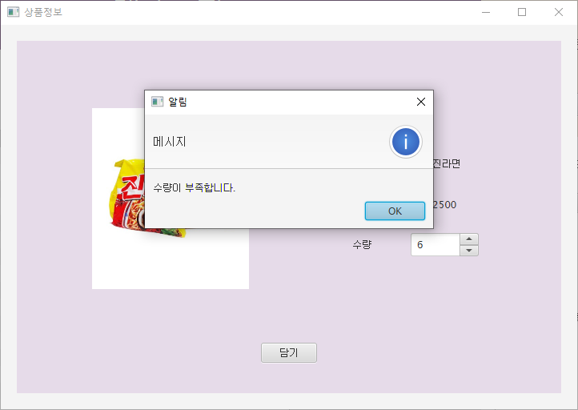
Part 3,
이용자 - 메뉴주문
사용자 메인 창
세부항목선택
카테고리 선택
관리자가 설정한 수량보다 많이 주문하면 수량부족 alert

Slide 21
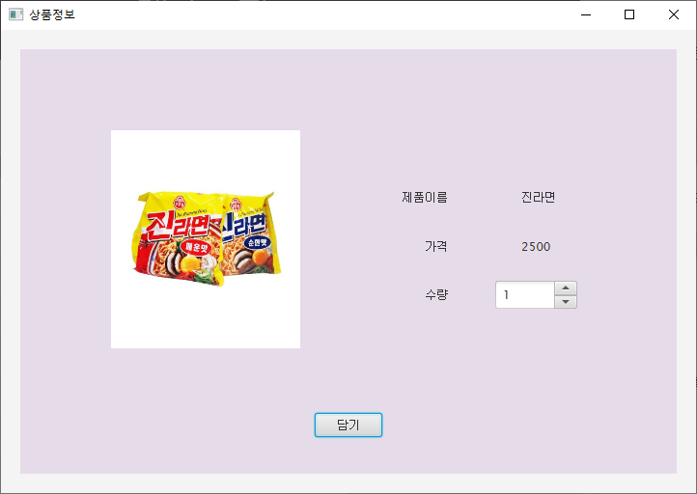
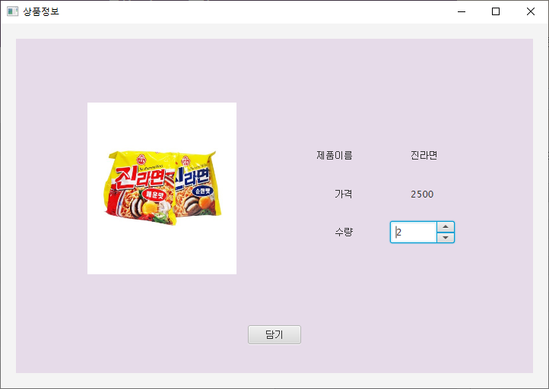


Part 3,
이용자 - 메뉴주문
원하는 수량 정해서 담기
추가수량 주문 시
원래 있던 주문과 합산

Slide 22

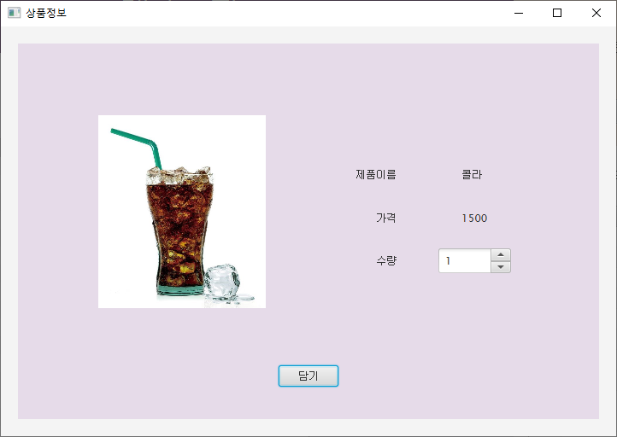
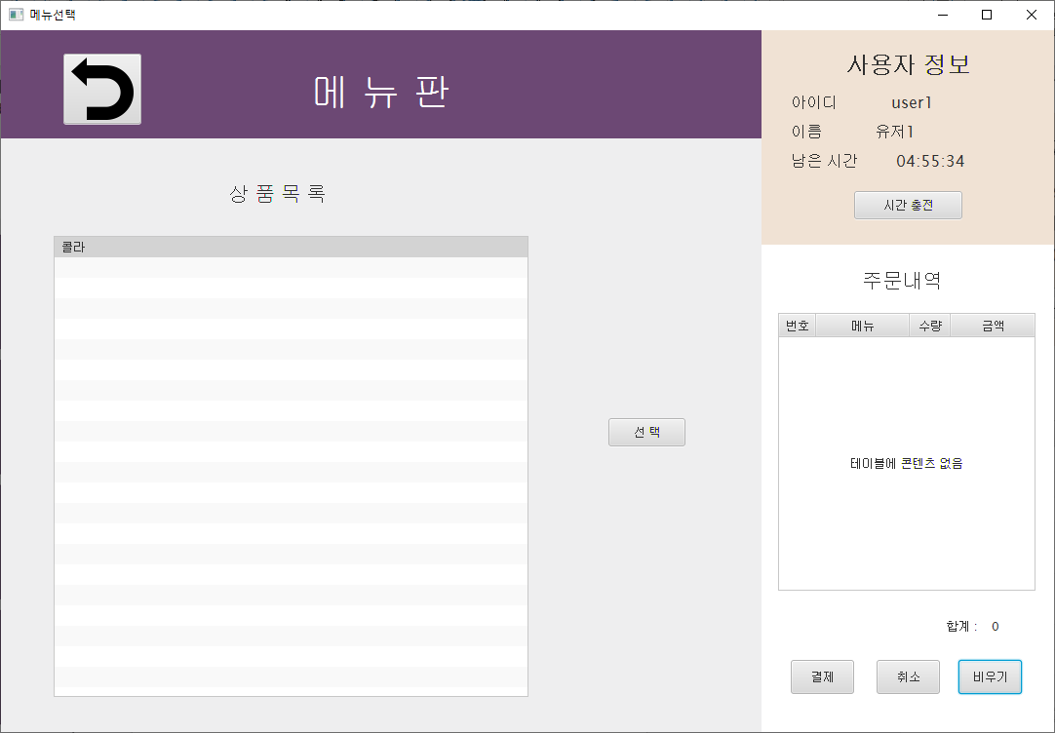
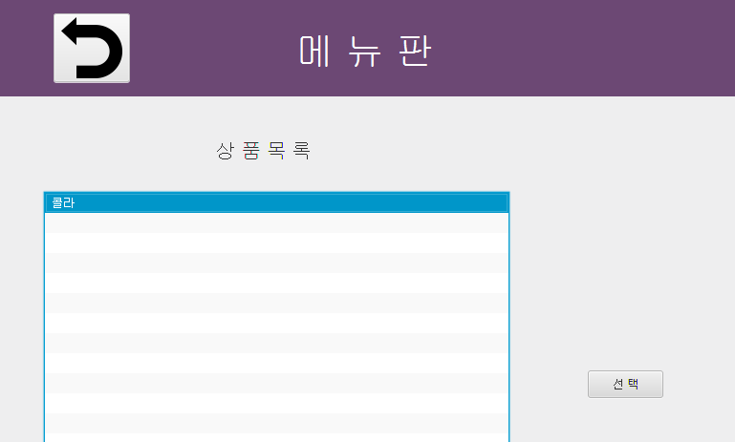
Part 3,
이용자 - 메뉴주문
뒤로가기 후 다른 카테고리 메뉴 선택가능
결제는 다음페이지
메뉴주문 선택취소, 전체취소 가능

Slide 23

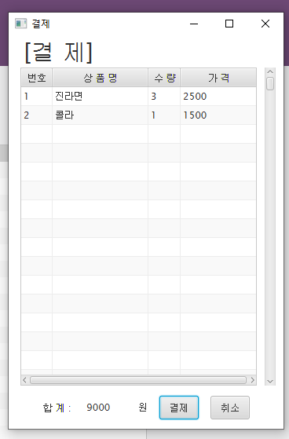
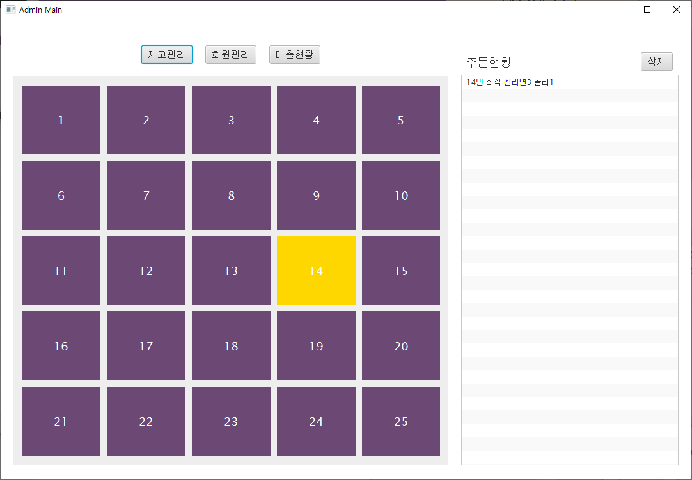
Part 3,
이용자 - 메뉴주문
결제하고자 하는 주문list 확인
결제 완료된 주문은 관리자 창에 주문현황에 업데이트
사용자가 사용하는 좌석 표시

Slide 24

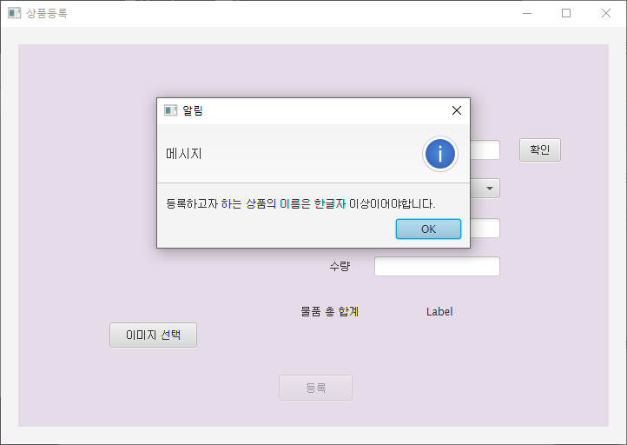
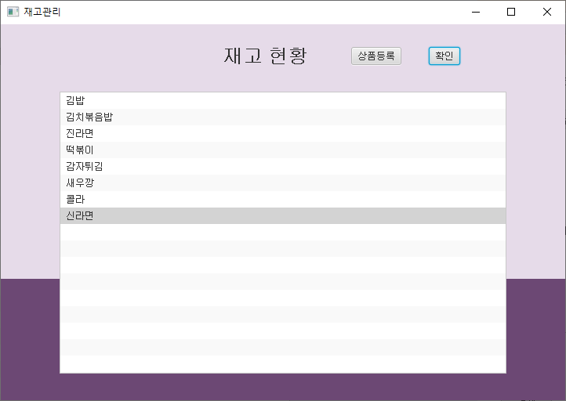
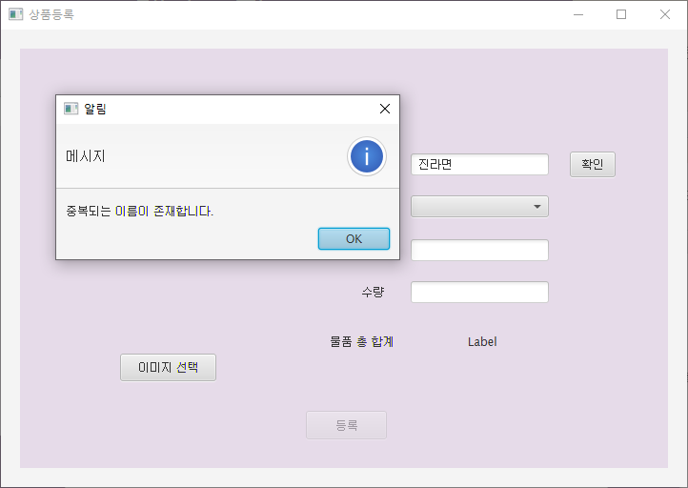
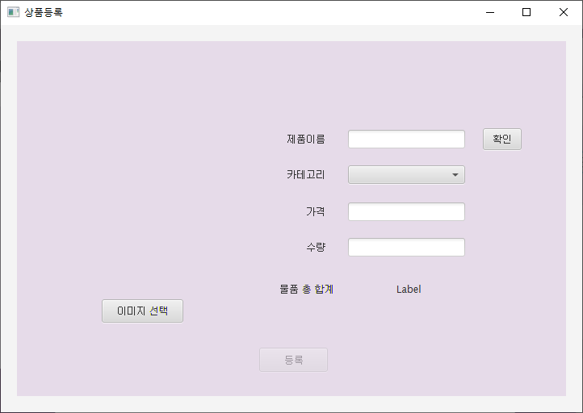
Part 3,
관리자 - 상품등록
관리자창의 재고관리버튼 클릭
상품등록 시 글자 수 제약조건
상품등록 시 중복이름 제약조건

Slide 25
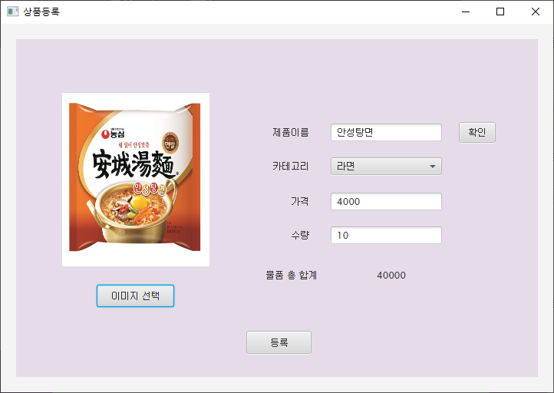
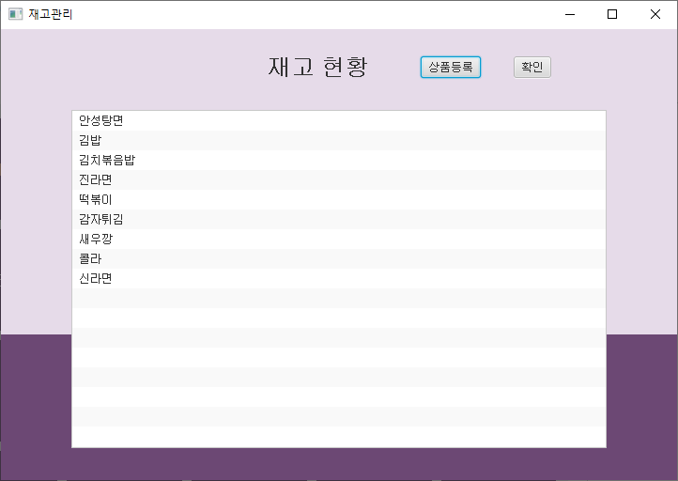
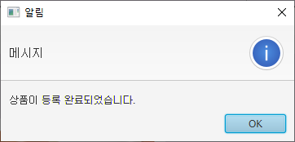
Part 3,
관리자 - 상품등록
제약조건에 모두 맞춘 내용을 기재해야 상품 등록완료

Slide 26

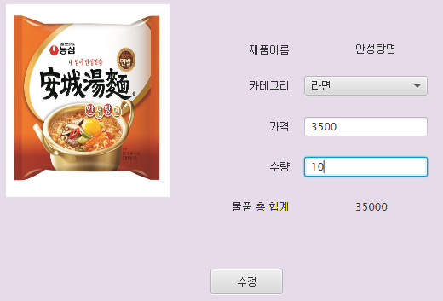
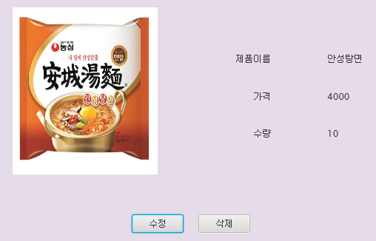

Part 3,
관리자 - 상품수정
상품수정버튼 클릭 시 상품 수정 창 등장
수정부분 반영
수정부분 입력하고 수정

Slide 27
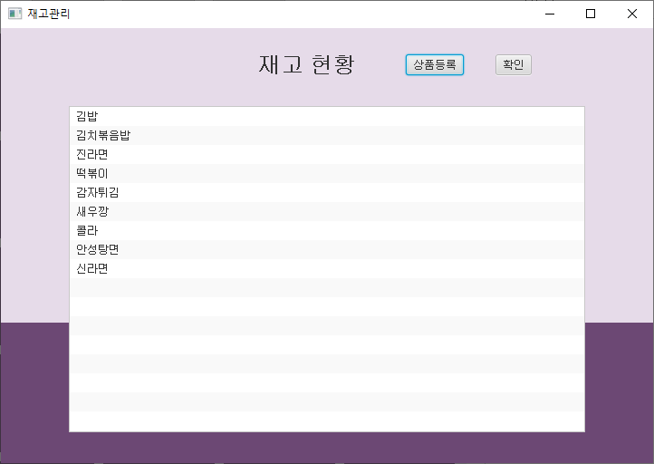
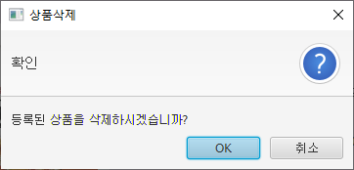
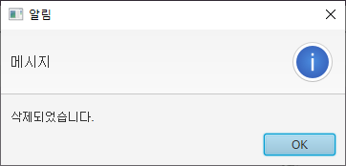
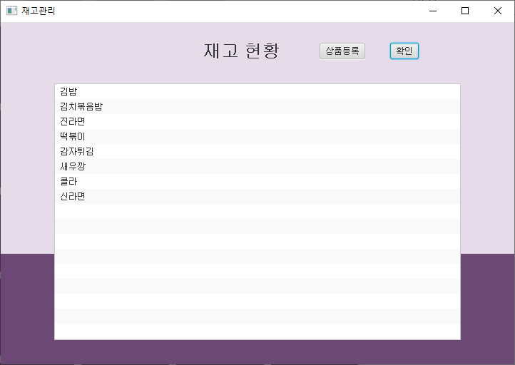
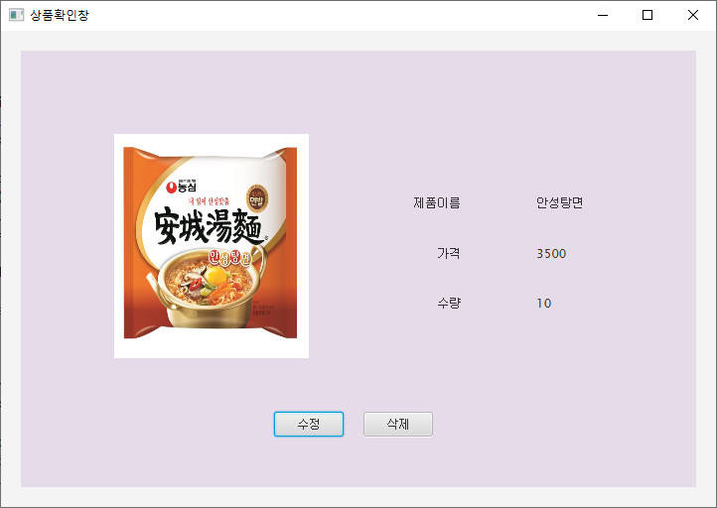
Part 3,
관리자 - 상품삭제
삭제버튼 누르면 확인하는 alert 등장
삭제하고자 하는 상품선택 후 확인
항목이 삭제된 것을 확인할 수 있다

Slide 28
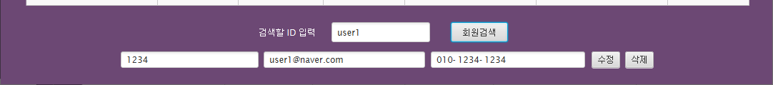
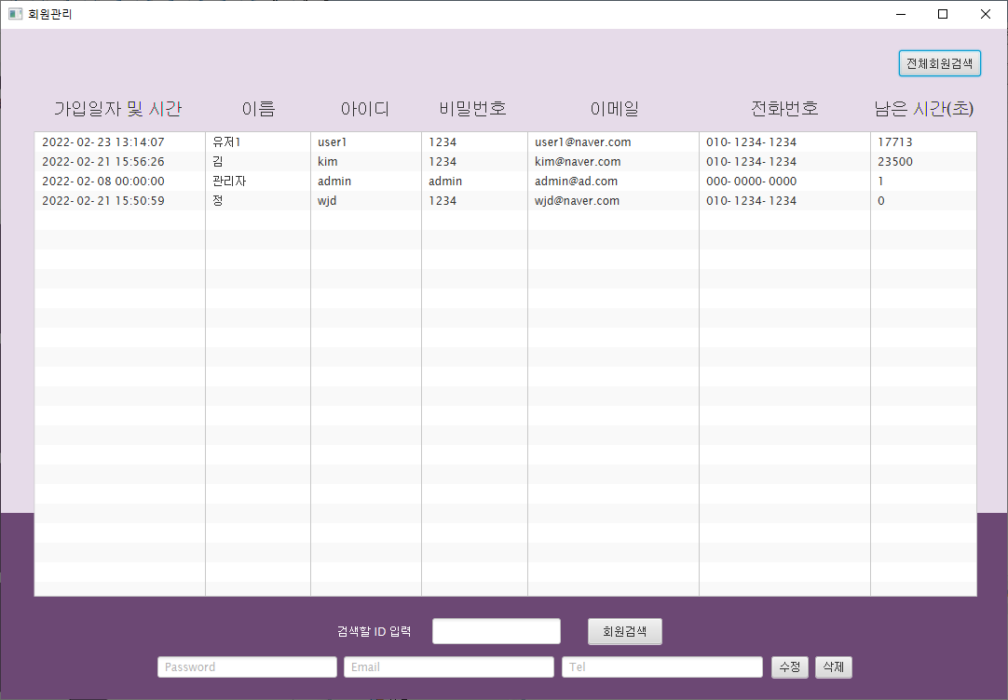
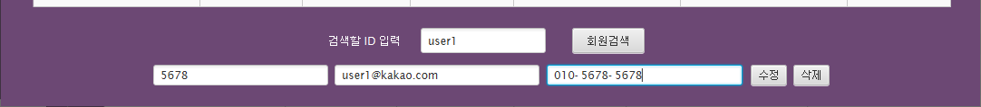
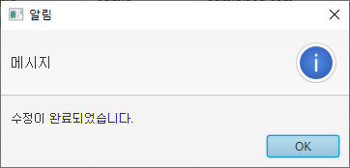
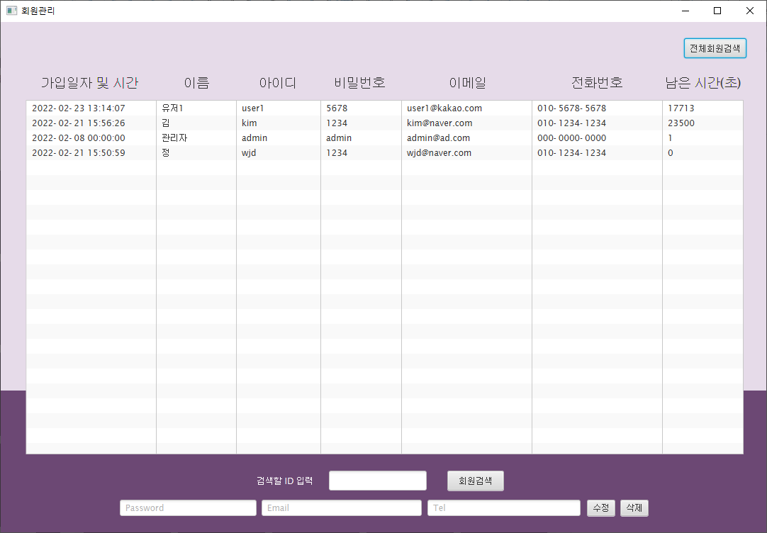
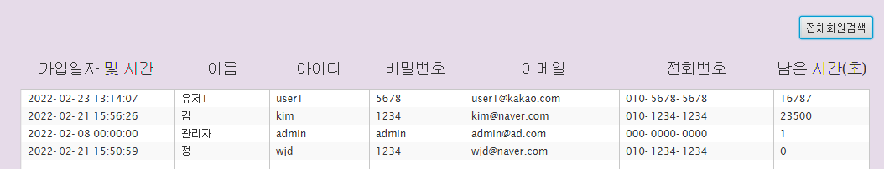
Part 3,
관리자 - 회원관리 (수정)
관리자창의 회원관리버튼 클릭
수정하고자 하는 회원의 id 검색 후 내용 수정
전체회원 검색 시 모든 회원 정보 출력
회원정보 수정 완료

Slide 29
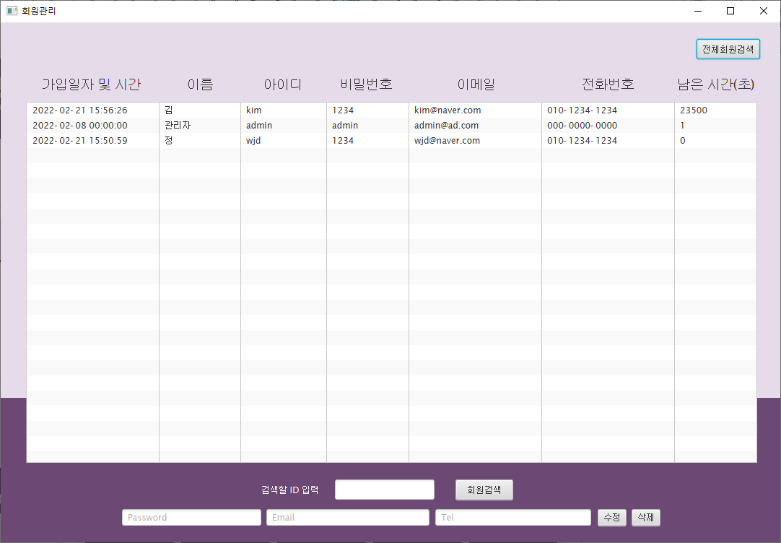

Part 3,
관리자 - 회원관리 (삭제)
삭제하고자 하는 회원 ID검색 후 삭제버튼 클릭

Slide 30
Part 3,
팀원 별 소감
김지혜(팀장)
김설아
이단
팀플을 하며 서로 모르는 부분은 알려주고 배워가는게 자연스럽게 이루어져서 좋았다. 제출시간이 빠듯해 다들 개인시간 할애해서 팀플에 참여해주었는데 좋은 팀원을 만난 것 같아 감사했다. 또 각자 코딩한 부분을 취합할 때 어려움이 있다는 것을 경험했고 다음 팀플을 진행할 때는 연결에도 신경을 써서 계획을 진행해보겠다.
프로젝트를 처음 진행하면서 혼자였다면 절대 하지 못했을 결과를 팀이었기에 가능했습니다. 많이 부족한 저를 좋은 팀원분들과 함께 협력하여 수업시간에 배운 것을 활용하고 다양한 자료를 찾아보며 성장했던 좋은 기회라 생각합니다.
생각보다 막히는 부분이 많았습니다. 해결해 보려고 했지만 저 혼자만으로는 부족했습니다. 강사님과 조원분들의 도움으로 프로젝트를 무사히 끝낼 수 있었습니다. 모두 감사드립니다.
정다정
조예은
솔직히 본인실력이 한 사람 몫을 다 못한다는 생각으로 가득 차 있어서 민폐만 되지 말자 라는 생각으로 조별 프로젝트에 임했던 것 같습니다. 팀원 각자의 개인시간도 투자하고, 모르는 것도 물어보면서 프로젝트를 진행해서 그런지 프로젝트 진도가 꽤 진전이 있었습니다. 하지만 구현 완료 후 합본에서 오류가 꽤 많이 생겨서 오류 없이 수정하느라 끝에 가서 꽤 애먹었지만, 팀원들이 모두 도와주어서 프로젝트의 마무리를 멋지게 할 수 있었던 것 같습니다.
간단히 머릿속에서 구상만 하던 기능들을 직접 내 손으로 코드를 짜서 만들어보는 경험 자체가 비록 맘대로 흘러가지 않아 힘들었지만 즐거웠습니다. 자바FX에 대한 자료가 국내 사이트에는 부족하여 난항을 겪기도 했는데, 외국 사이트도 찾아보고 팀원들과 서로 도움 받으면서 진행했기에 완벽하진 않았지만 많은 것을 배우고 경험한 것 같습니다.

Slide 31
감사합니다 :)

